Slide 1
VoiceOmatic
רועי טישלר
גלעד עמר
יונתן כהן
נוריאל זרובבלי
רועי אשר

Slide 2
VoiceOmatic
מפתחי VoiceOmatic גאים להציג:
VoiceOmatic BETA

Slide 3
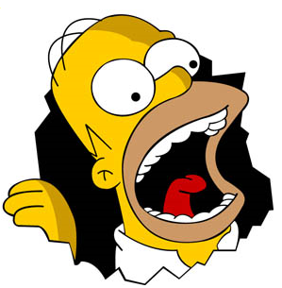
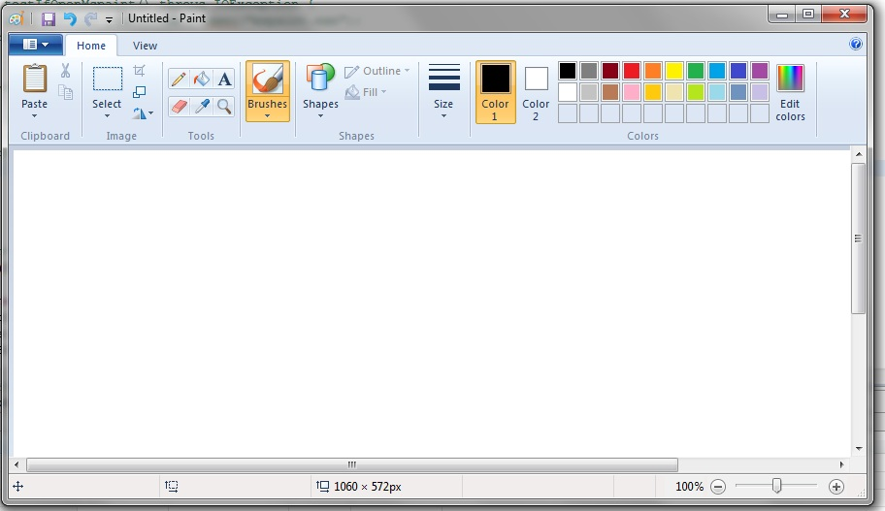
הדגמה
VoiceOmatic
1

Slide 4
הדגמה
VoiceOmatic
2

Slide 5
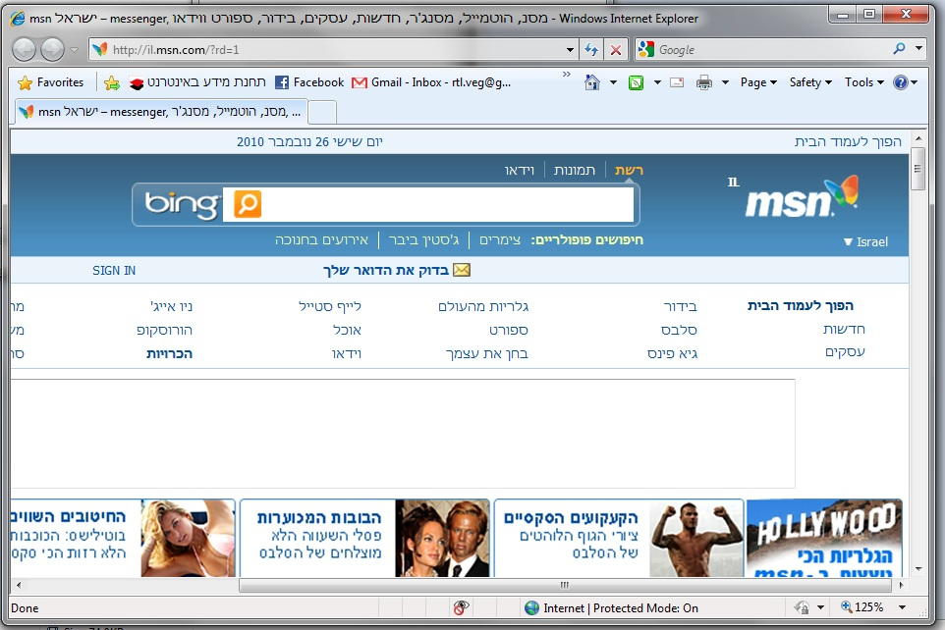
הדגמה
VoiceOmatic
3

Slide 6
בהמשך הדרך
VoiceOmatic
לקראת סיום הפרויקט שלנו, נטפל בנקודות הבאות
האזנה רציפה של התוכנית, כל שהתוכנית תרוץ כל הזמן ברקע ולא על ידי לחיצה בכל פעם שנרצה לדבר.
הוספת פונקציונאלית קולית נוספת

